Slide 1

Социальный проект
Прогулка с врачом
ДОКТОР СМЕХ
ДОКТОР СМЕХ
Сроки: 1.10.2020 – 30.09.2021
Автор проекта:
Власова Оксана Владимировна

Slide 2

Руководитель проекта
Власова Оксана
Владимировна
сертифицированный тренер по Йоге смеха и официальный представитель международной федерации Йога смеха

Slide 3
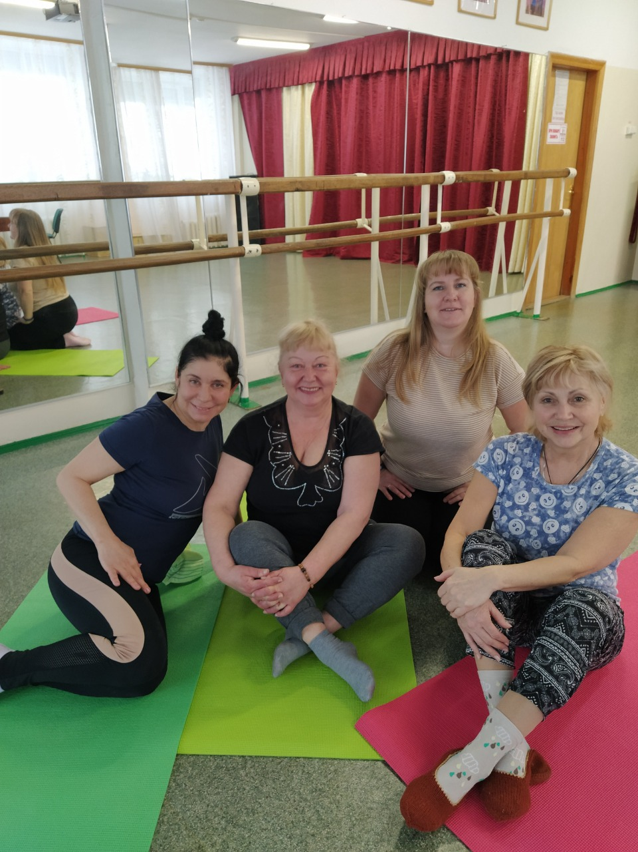
Йога смеха
одно из популярных и любимых направлений, которое успешно развивается на базе Регионального центра общественного здоровья и медицинской профилактики в Приморском крае

Slide 4
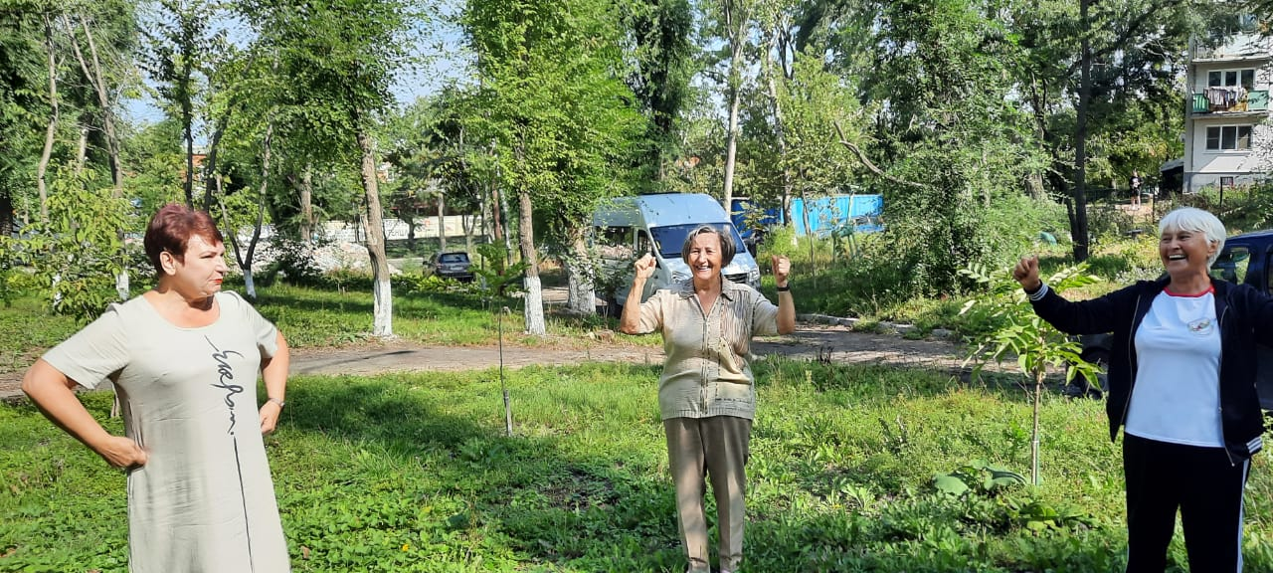
Йога смеха качественно улучшает жизнь пожилых людей
и влияет на следующие факторы
Больше смеха в жизни
физического здоровья
психического здоровья
Рост социальных связей
Долголетие

Slide 5
Больше смеха в жизни
Йога Смеха – отличный способ, чтобы вернуть смех и радость в жизнь пожилых людей.
Вас не остановит отсутствие чувства юмора, болезнь Альцгеймера, возраст.
Йога Смеха – это форма упражнения, укрепляющие здоровье пожилых людей

Slide 6
Физическое здоровье после курса упражнений улучшается
Результаты анкетирования и скрининговых исследований, проведенных в рамках проекта Центром Здоровья КГБУЗ «Владивостокская поликлиника №3», показали:
40%
улучшение состояние сердечно-сосудистой системы .
50%
снижение уровня общего холестерина и сахара в крови .
70%
улучшение функции дыхательной системы
повышение уровня адаптационных и психических резервов организма .
90%
улучшение самочувствия и настроения, повышение уверенности в себе, более позитивное мировосприятие, улучшение отношений с окружающими, в семье;
Notes:
Улучшение физического здоровья: С возрастом у большинства развиваются такие заболевания, как высокое кровяное давление, диабет, астма и прочие. Йога Смеха помогает в лечении, укрепляя иммунную систему, увеличивая уровень кислорода в клетках тела и создавая позитивный настрой.
Поддержание хорошего психического здоровья: Многие пожилые люди страдают от депрессии, фрустрации и гнева. С потерей близких и здоровья все тяжелее быть на позитиве. Йога Смеха меняет биохимию человека таким образом, что поддерживает хорошее психическое здоровье, независимо от обстоятельств.

Slide 7
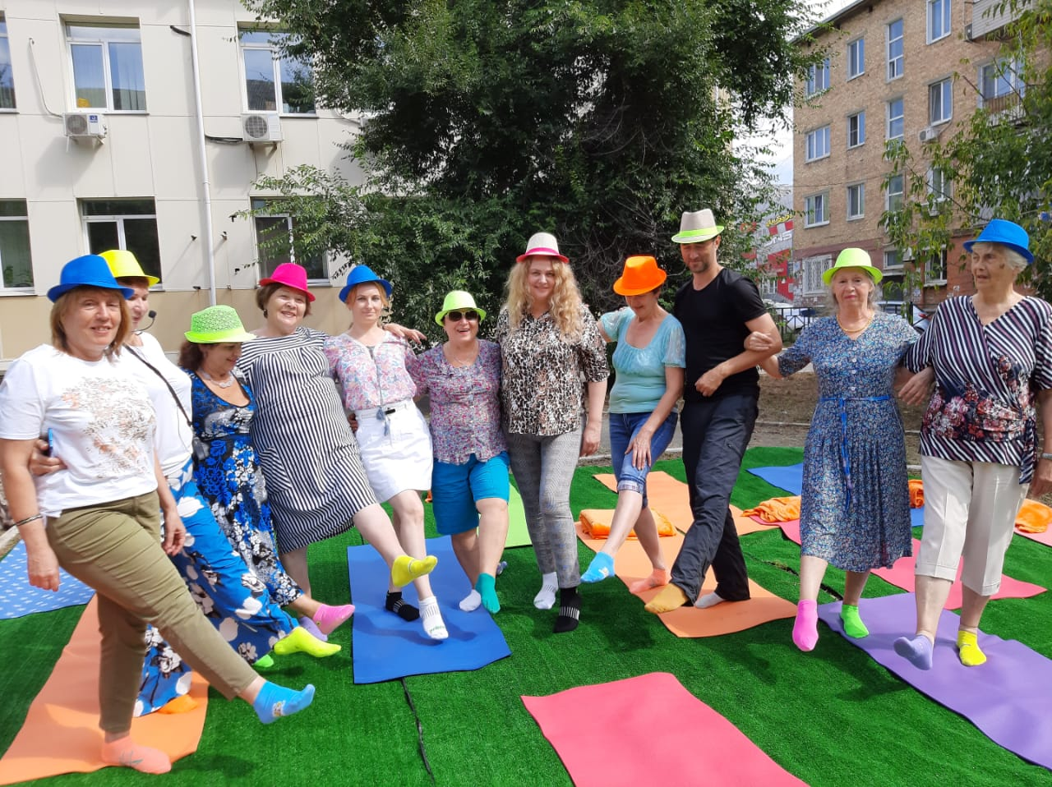
Рост социальных связей
В рамках проекта более 1000 жителей Владивостока и Приморского края ознакомились с методикой Йога смеха
Всего было проведено 140 занятий.
Notes:
Рост социальных связей: Йога Смеха позволяет создать сильные социальные связи с друзьями, родственниками, соседями по дому престарелых, а также с попечителями и медицинским персоналом. Даже люди с деменцией, занимаясь Йогой Смеха, могут налаживать полноценные взаимосвязи. Дружба спасает от одиночества и улучшает жизнь.

Slide 8
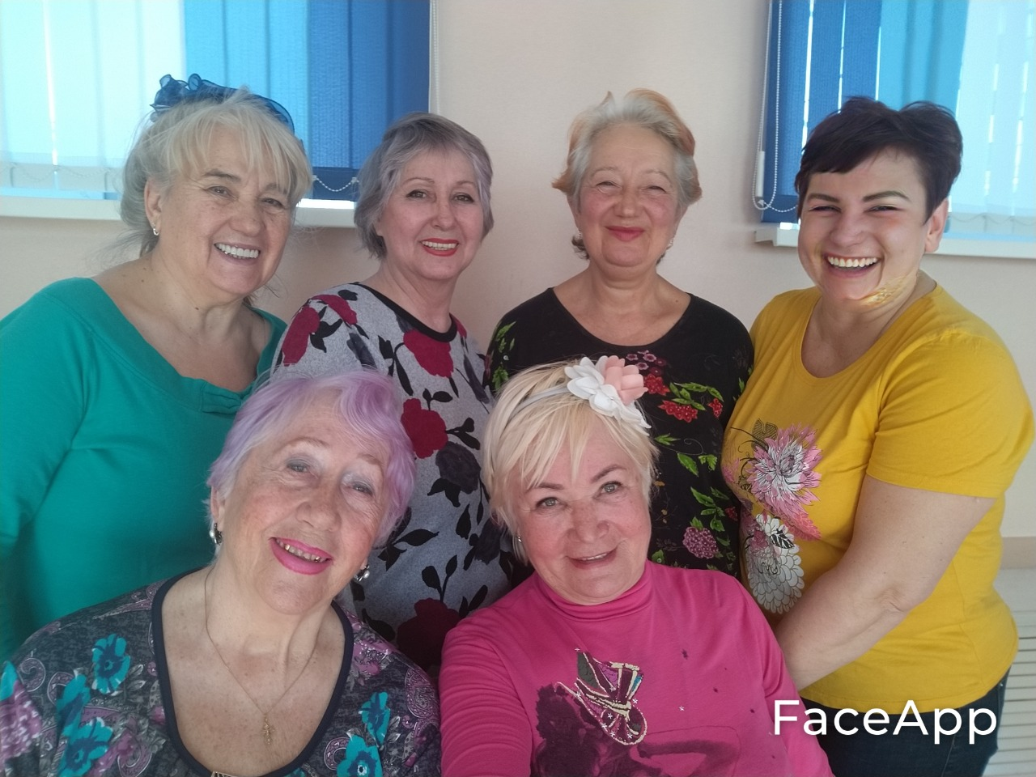
Долголетие
Йога Смеха ведет к долголетию: Йога Смеха дает пожилым причину и цель жить полной жизнью каждый день. Ее успешно практикуют и 70-летние, и 80-летние, и 90-летние. При ежедневном увеличении количества пожилых людей Йога Смеха – инструмент для преобразования старения и продления жизни.

Slide 9
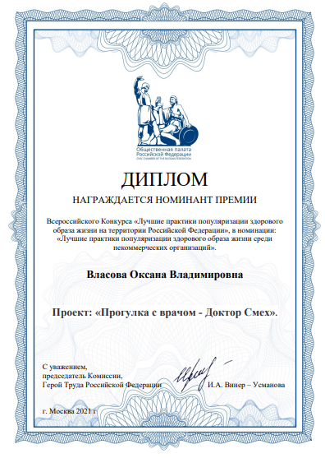

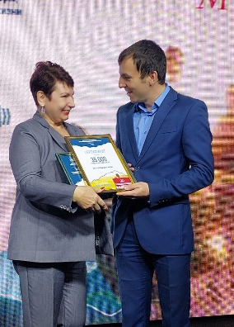

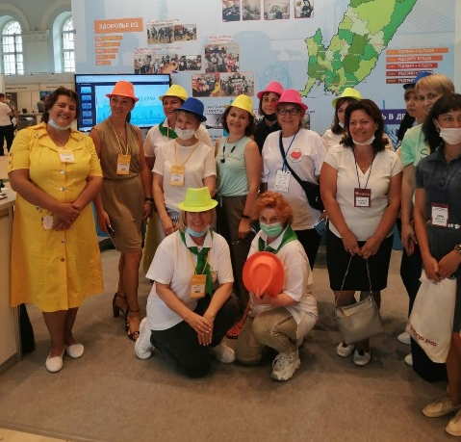

Награды и дипломы
"Дипломанты Конкурса «Лучшие практики популяризации Здорового Образа Жизни на территории Российской Федерации» от Общественной палаты РФ"
Регулярное участие
в конкурсах и фестивалях
"Победитель конкурса Фонда президентских грантов"
1 место в конкурсе «Здоровый город»
Представили проект на Всероссийском форуме «Здоровье нации – основа процветания России»

